Slide 1
ПОТРФОЛИО
учителя информатики
МОБУ «Смольненская основная
общеобразовательная школа»
Ичалковского муниципального района
ОЗЕРОВОЙ
ЕВГЕНИИ ВАСИЛЬЕВНЫ

Slide 2

Общие сведения о учителе
Дата рождения: 3 сентября 1985 г.
Профессиональное образование:
ГОУ СПО «Ичалковский педагогический колледж им. С.М. Кирова». Квалификация – «Учитель начальных классов с дополнительной подготовкой в области информатики». АГ № 1144893, дата выдачи – 28 июня 2006 г.
ГОУ ВПО «Мордовский государственный педагогический институт имени М.Е. Евсевьева». Квалификация – «Организатор-методист дошкольного образования и педагог-психолог». ВСГ № 2553391, дата выдачи – 30 января 2009 г.
Стаж педагогической работы (по специальности): 9 лет
Общий трудовой стаж: 16 лет

Slide 3
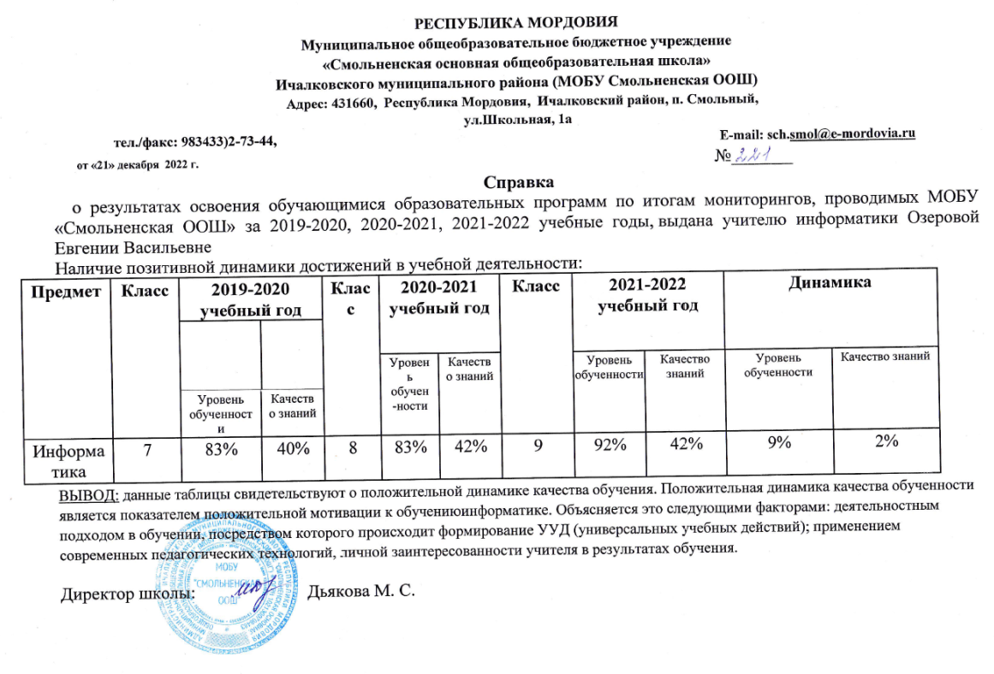
Стабильные положительные результаты (положительная динамика) освоения обучающимися образовательных программ по итогам мониторингов, проводимых организацией

Slide 4
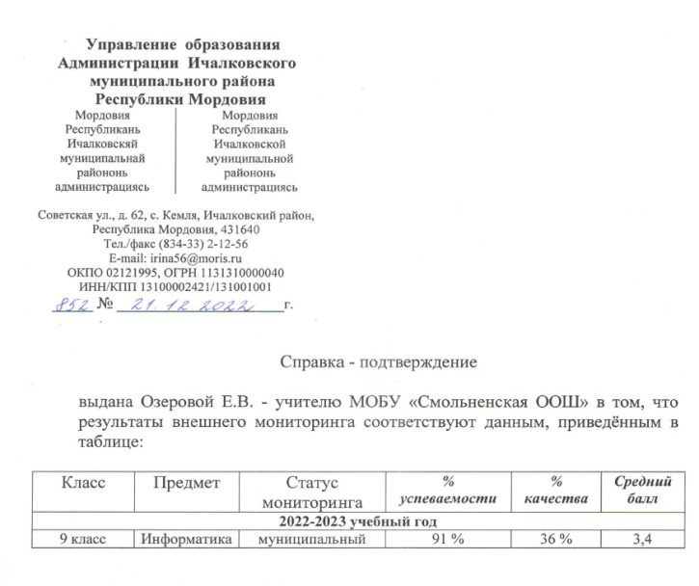
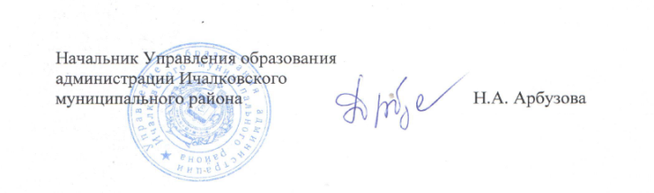
Положительные результаты освоения обучающимися образовательных программ по итогам внешнего мониторинга системы образования (результаты ГИА не учитываются)

Slide 5
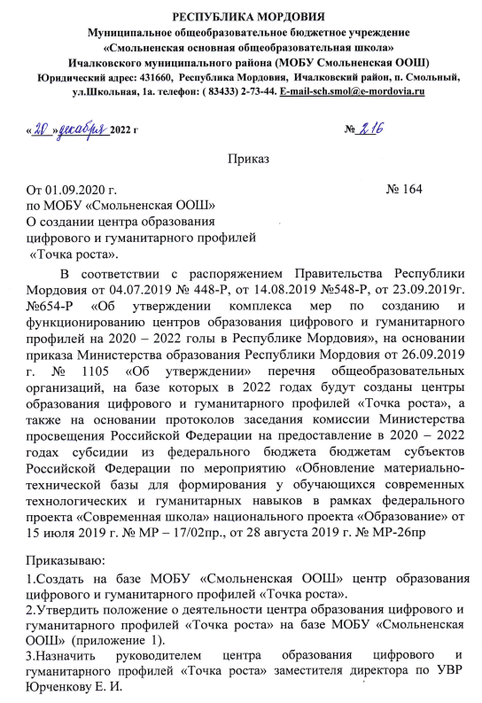
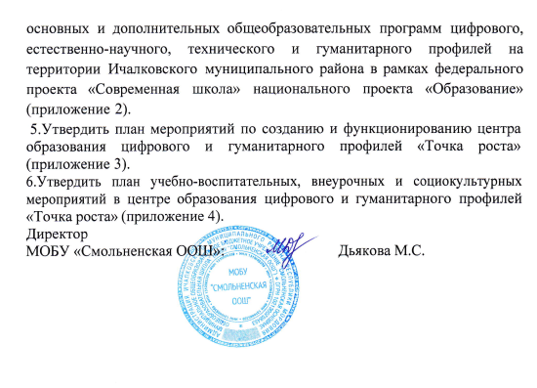
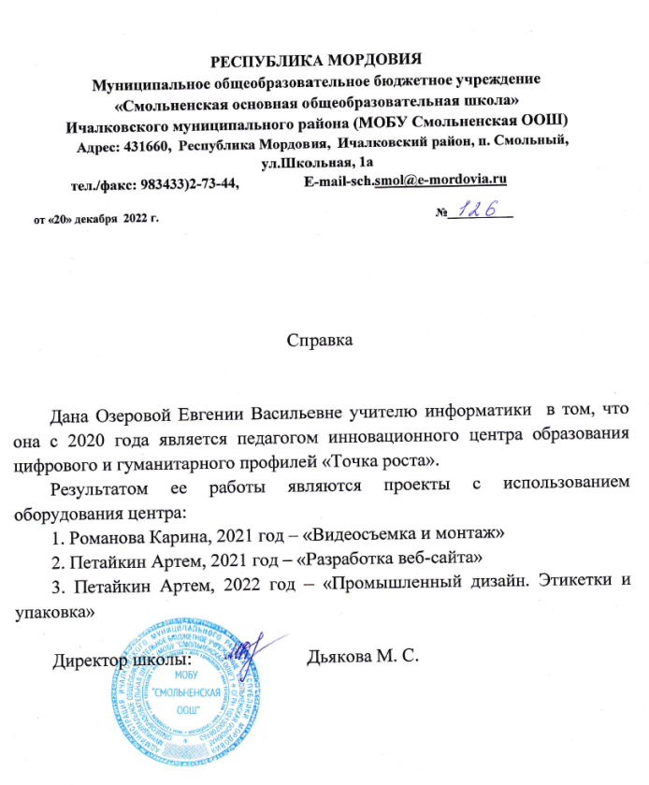
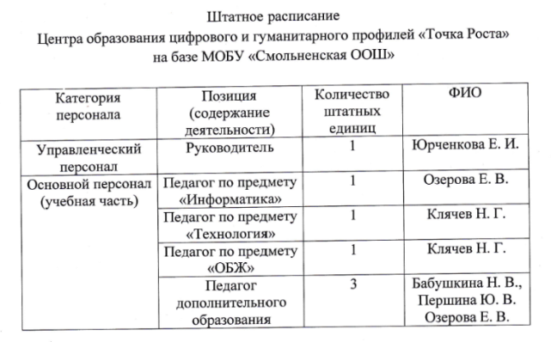
Результаты участия в инновационной деятельности

Slide 6
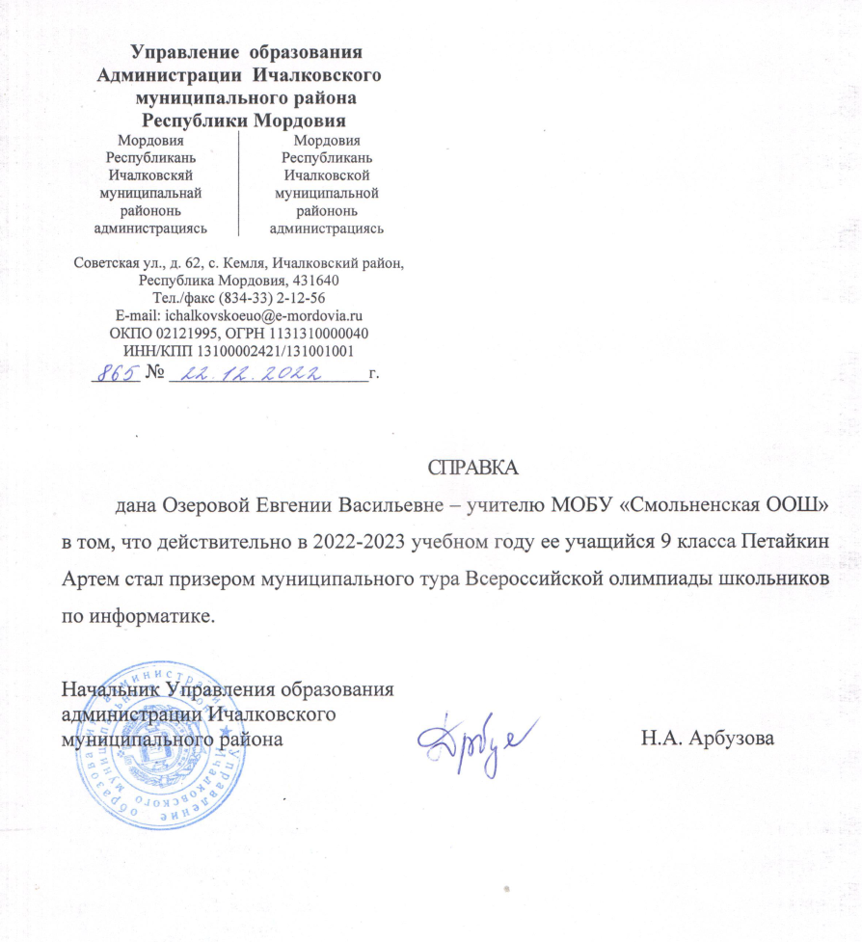
Результаты участия обучающихся во
Всероссийской предметной олимпиаде

Slide 7
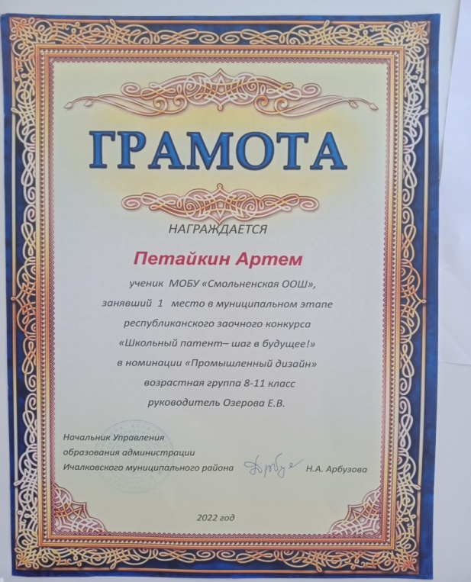
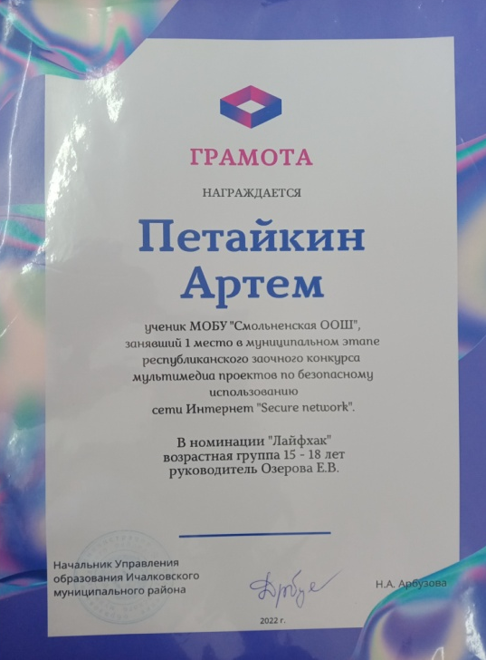
Позитивные результаты внеурочной деятельности обучающихся по учебным предметам
Муниципальный конкурс – 2

Slide 8
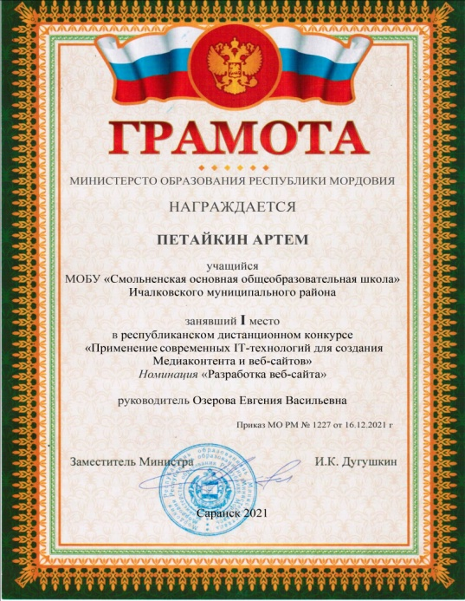
Позитивные результаты внеурочной деятельности обучающихся по учебным предметам
Республиканский дистанционный конкурс – 2

Slide 9
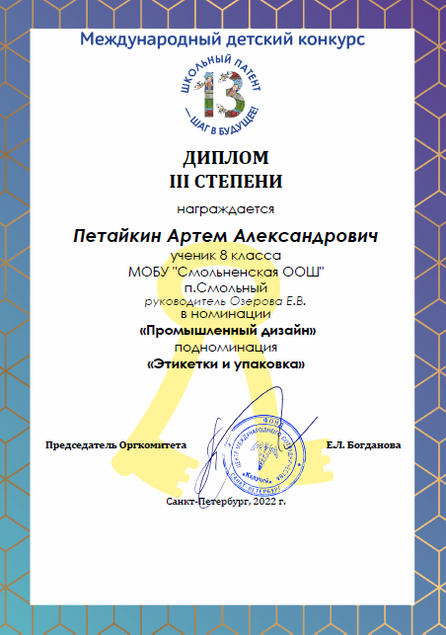
Позитивные результаты внеурочной деятельности обучающихся по учебным предметам
Международный конкурс – 1

Slide 10
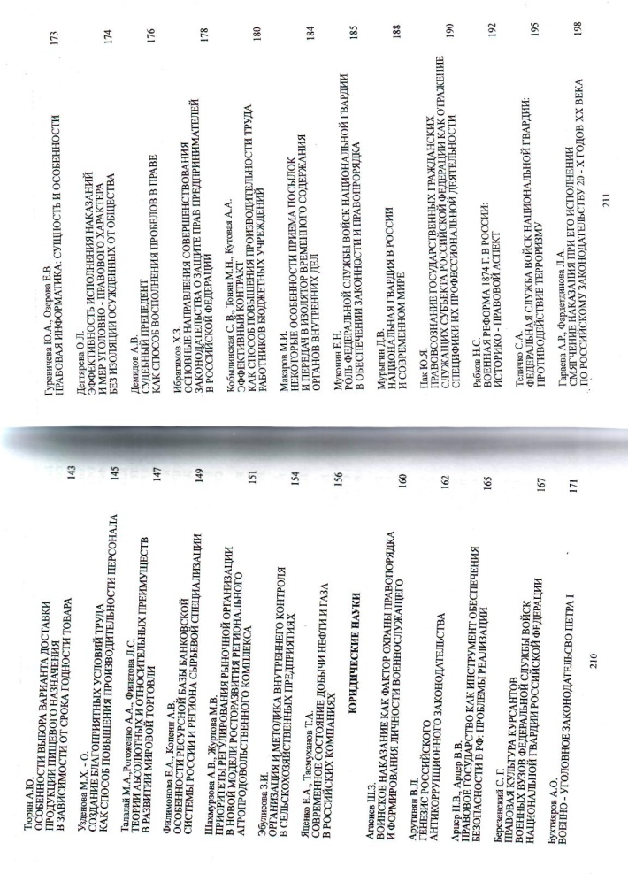

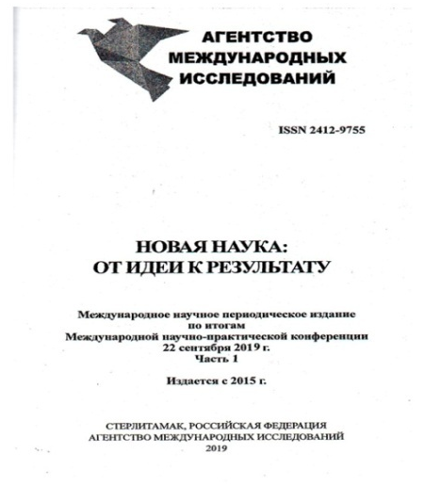
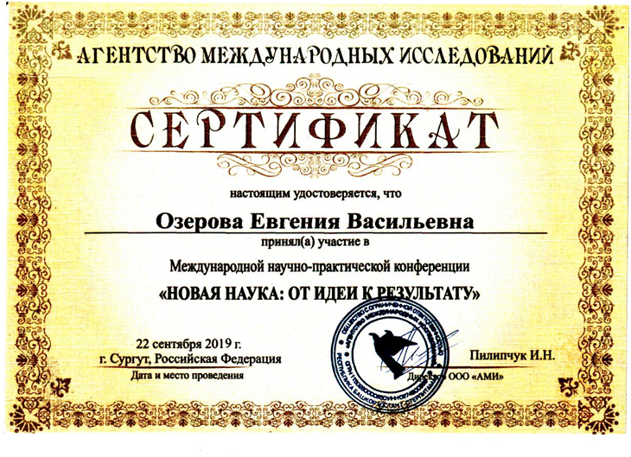
Наличие публикаций
Международный уровень – 3

Slide 11
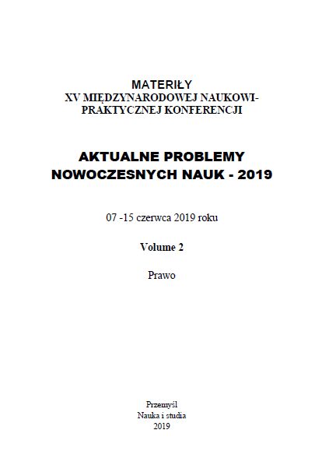
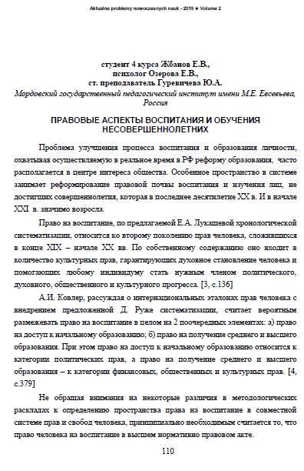
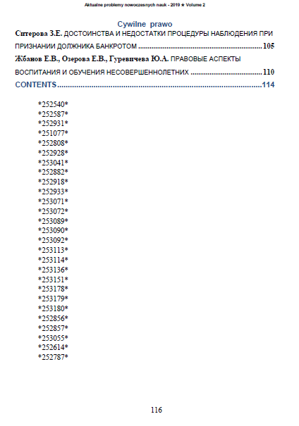
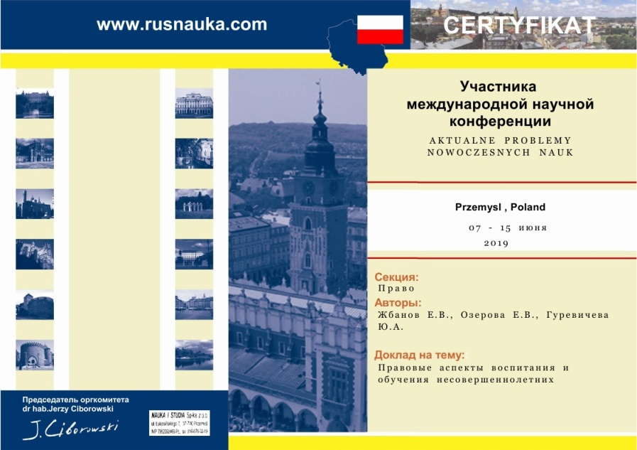
Наличие публикаций
Международный уровень – 3

Slide 12
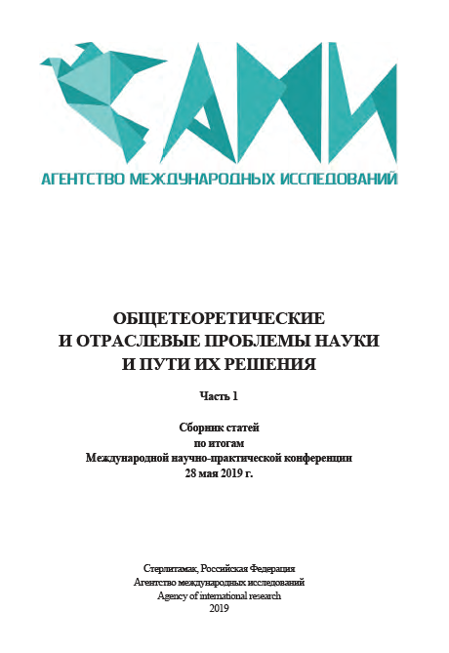
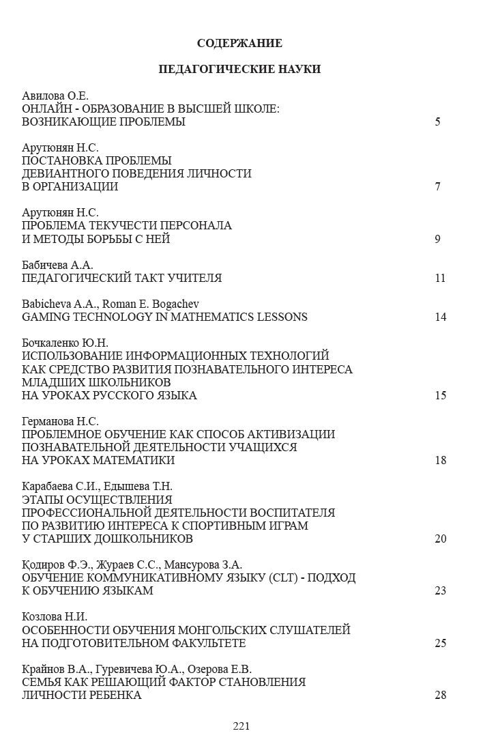
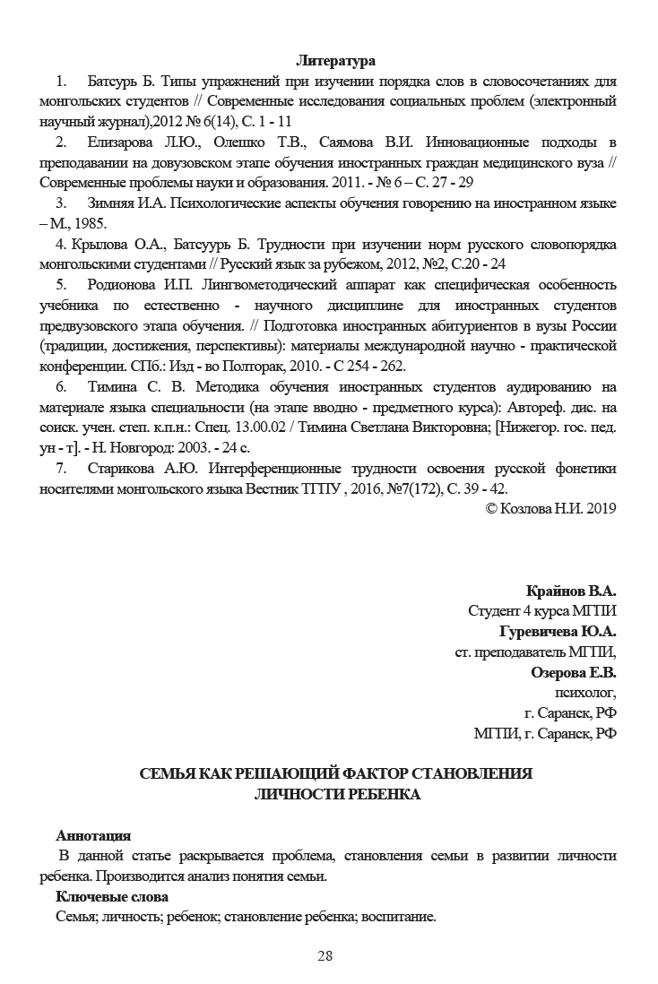

Наличие публикаций
Международный уровень – 3

Slide 13
Выступления на заседаниях методических советов, научно-практических конференциях, педагогических чтениях, семинарах, секциях, форумах, радиопередачах (очно) и т.д.
Дата | Место | Тема | Название мероприятия
10.11.2021 | МОБУ «Смольненская ООШ» | Единое образовательное пространство: новые возможности для качественного образования | Педагогический совет ОУ
15.04.2021 | МГПУ им. М.Е. Евсевьева | Право и информатика: особенности взаимодействия | Международная практическая конференция «57 Евсевьевские чтения»
27.02. 2020 | ГБПОУ РМ «Ичалковский педагогический колледж» | Возможности популярных социальных сетей в формировании культуры межличностного общения учащихся | XI Всероссийская научно-практическая конференция «Межкультурный диалог народов России»

Slide 14
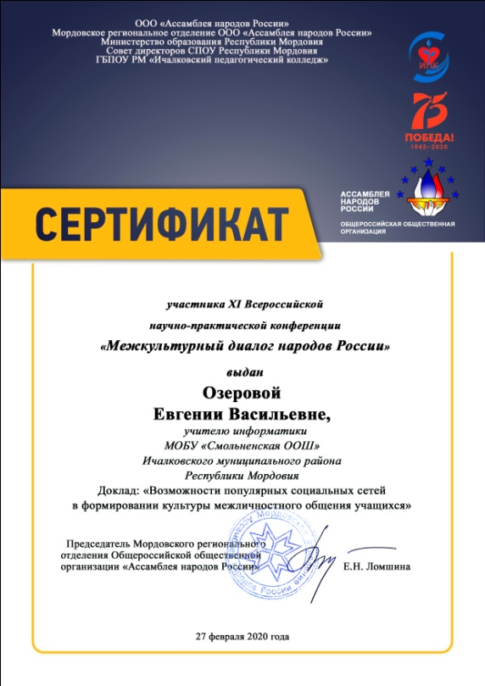
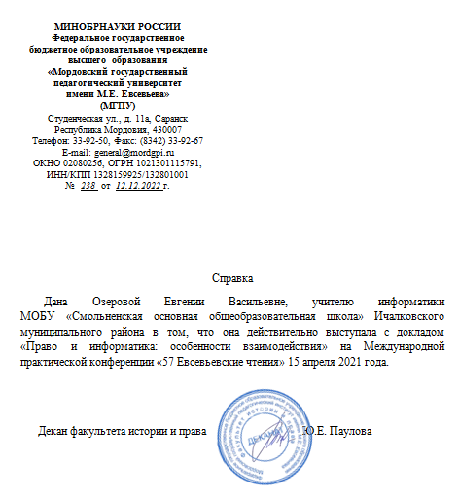
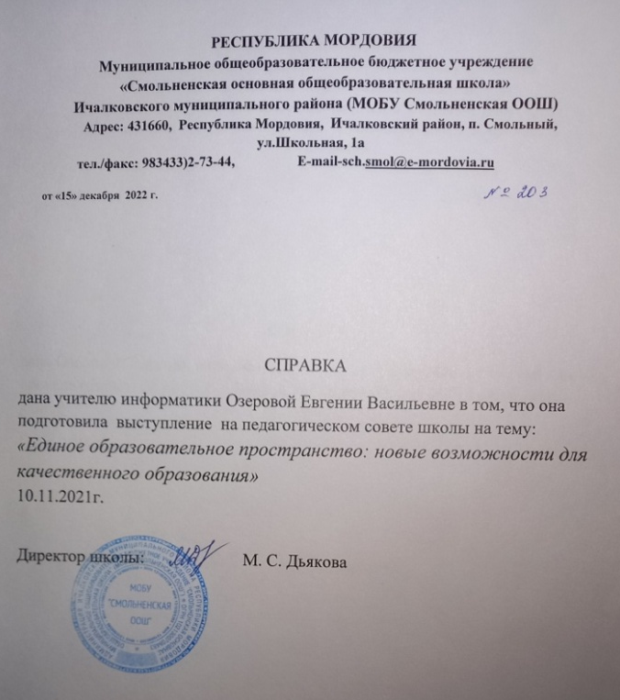
Выступления на заседаниях методических советов, научно-практических конференциях, педагогических чтениях, семинарах, секциях, форумах, радиопередачах (очно) и т.д.

Slide 15
Проведение открытых уроков, мастер-классов,
мероприятий (очно)
Дата | Место | Тема | Название мероприятия
12.04. 2019 | МОБУ «Смольненская ООШ» | Web-живи, web-учись | Мастер-класс для педагогов школы
4.12-5.12. 2019 | МОБУ «Смольненская ООШ» | День доброй воли | Всероссийская акция "Добрые уроки»
12.10. 2021 | ГБОДО РМ «Республиканский центр дополнительного образования детей» | Робототехника как способ формирования познавательной активности обучающихся | Мастер-класс в рамках акции «День юного техника»
29.03. 2022 | МБУДО «Центр дополнительного образования для детей» Большеигнатовского района | Робототехника. Как это работает | Мастер-класс для обучающихся

Slide 16
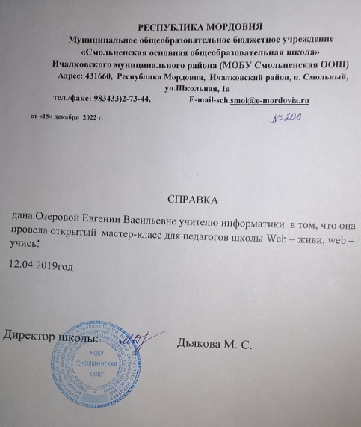
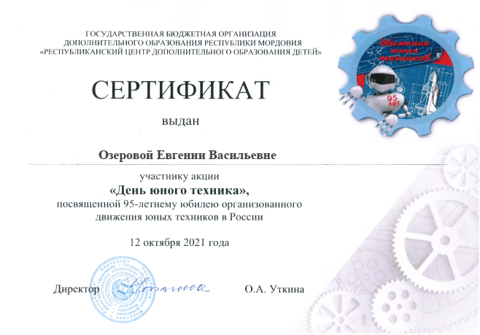
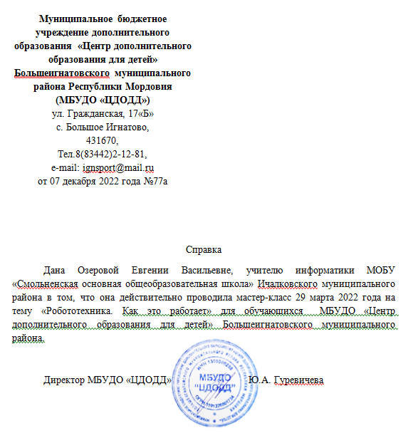
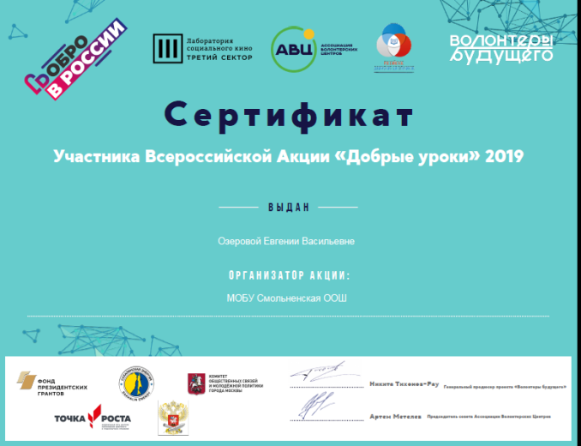
Проведение открытых уроков, мастер-классов,
мероприятий (очно)

Slide 17
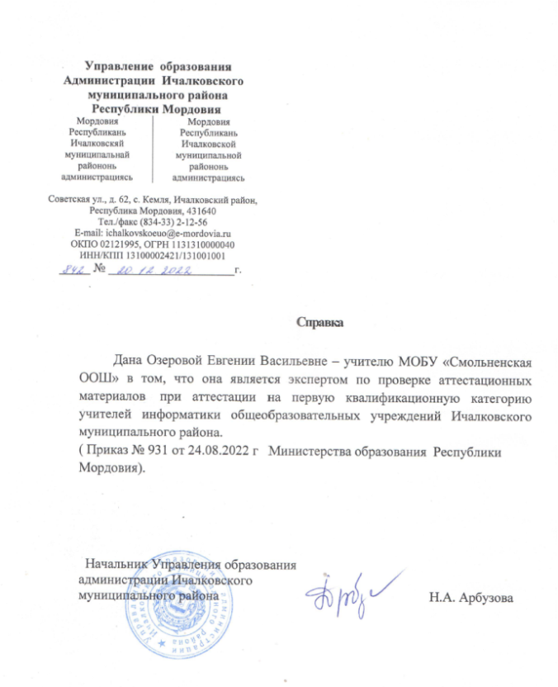
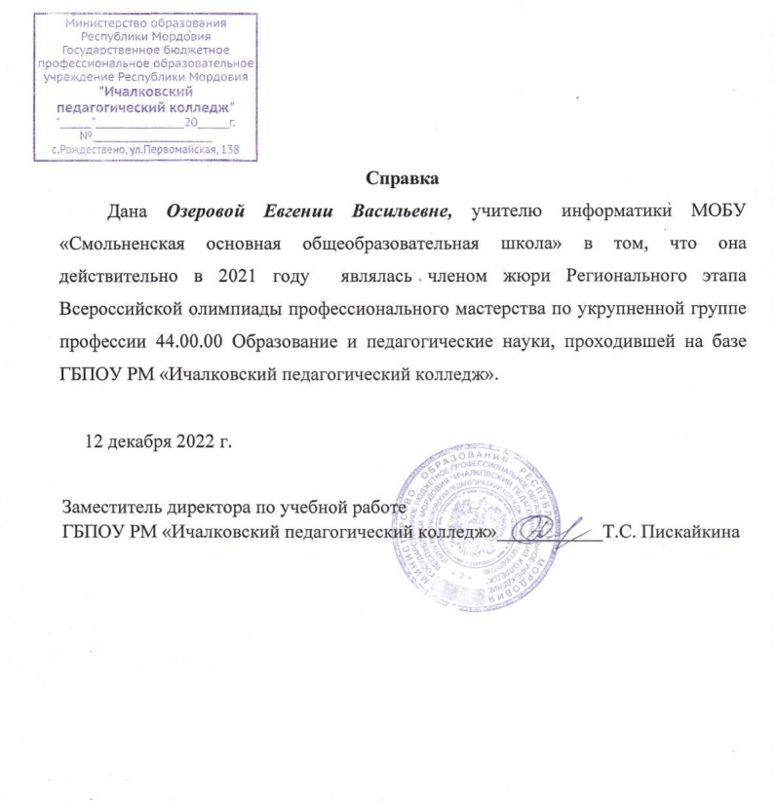
Общественно-педагогическая активность педагога: участие в экспертных комиссиях, апелляционных комиссиях, предметных комиссиях в жюри конкурсов

Slide 18
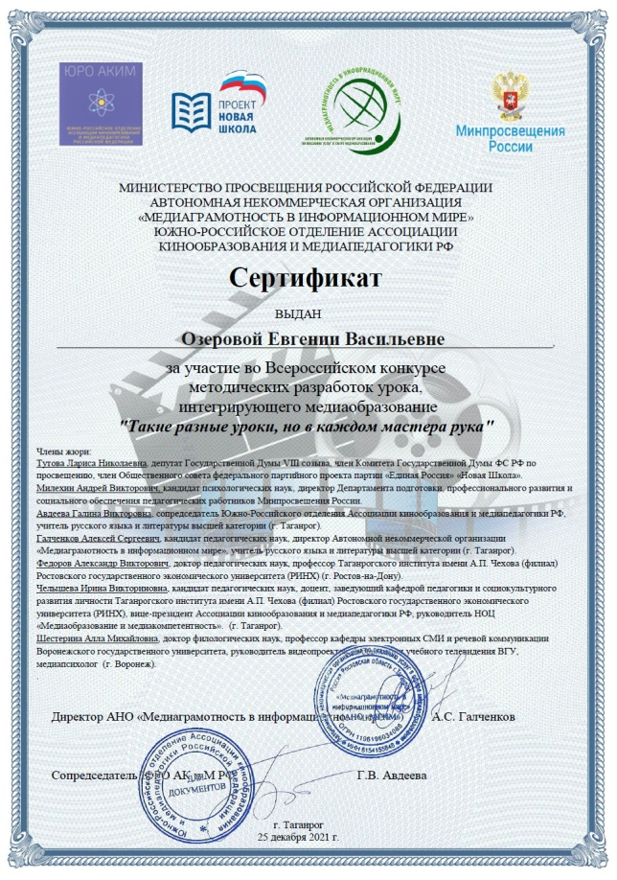
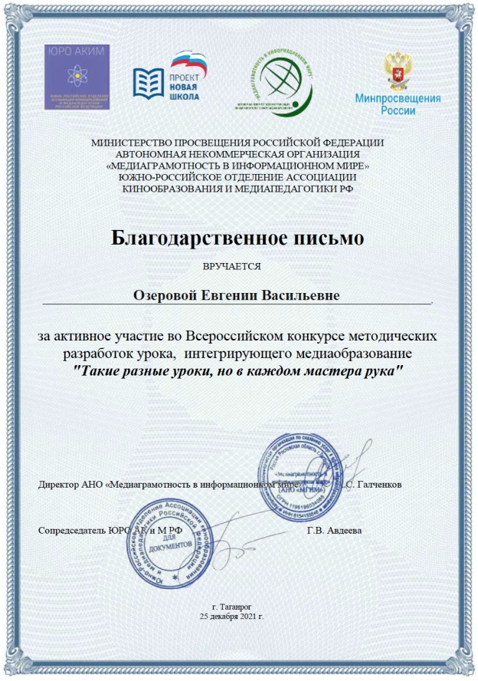
Участие педагога в профессиональных конкурсах

Slide 19
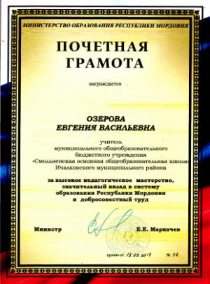
Награды

